Slide 1



Machine Learning para detecção de transações financeiras fraudulentas
Bruno Henrique Paes; ESPM-SP
Antonio Marcos Selmini; ESPM-SP

Slide 2



INTRODUÇÃO
Objetivos Propostos:
Construção de Preditores de Transações Fraudulentas;
Otimização do desempenho dos preditores em classificar Fraudes.
Problemas Encontrados:
Disponibilidade de datasets referentes ao tema e públicos;
Class Imbalance e baixo número de “maus”;
Falsos Negativos e Overfitting.

Slide 3


REFERENCIAL TEÓRICO
Algoritmos Preditivos:
Árvores de Decisão;
Random Forests;
SVM (Support Vector Machines).
Algoritmos de Sampling:
ROS/RUS;
SMOTe.

Slide 4

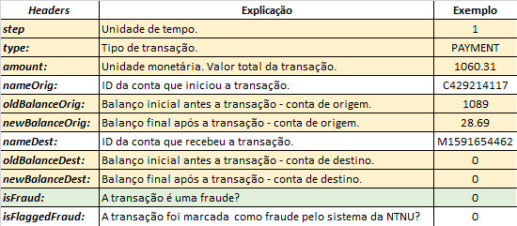
MÉTODO
AQUISIÇÃO DOS DADOS
Página do Kaggle da Nowergian University of Science and Technology (NTNU);
31 dias de transações;
11 Atributos;
6.354.407 Registros:
99,87% (6.346.194) Transações Não-Fradulentas.
0,13% (8.213) Transações Fraudulentas;
Tabela 1 – dataset
Fonte: Autores

Slide 5
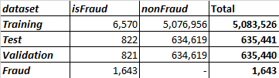
MÉTODO
PRÉ-PROCESSAMENTO
Preparação, Organização e Estruturação dos dados;
Limpeza e Normalização;
Divisão em 4 sub-datasets:
Training (~80%);
Test (~10%);
Validation (~10%);
Fraud (1.643 registros de Transações Fraudulentas oriundos dos datasets de
Teste e Validação).
Tabela 2 – divisão dos datasets
Fonte: Autores

Slide 6
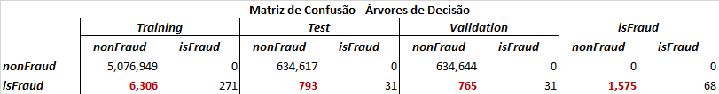
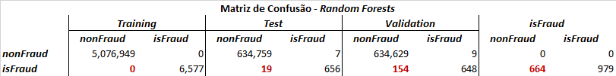
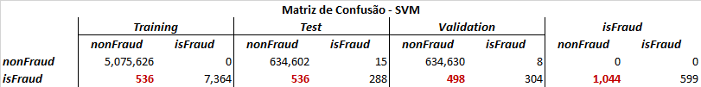
MÉTODO
FALSOS NEGATIVOS E OVERFITTING
Tabela 3 – Matriz de Confusão (Árvores de Decisão)
Fonte: Autores
Tabela 4 – Matriz de Confusão (Random Forests)
Fonte: Autores
Tabela 5 – Matriz de Confusão (SVM)
Fonte: Autores

Slide 7
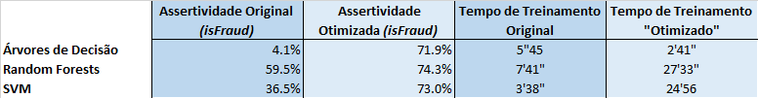
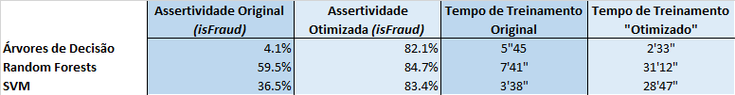
RESULTADOS
Random Oversampling:
Duplicação de registros da classe minoritária (isFraud=1);
Tabela 6 – Resultados ROS
Fonte: Autores
SMOTe:
Geração de Novos Registros para a classe minoritária (isFraud=1);
Tabela 7 – Resultados SMOTe
Fonte: Autores

Slide 8

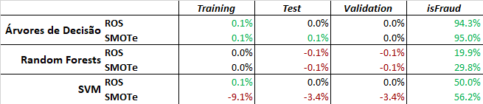
CONCLUSÃO
Diante dos resultados, pode-se destacar:
Diminuição dos Falsos Negativos;
Aumento das Taxas de Assertividade no dataset isFraud;
Modelos sendo capazes de detectar Transações Fraudulentas.
Tabela 8 – Benchmarking modelos
Fonte: Autores

Slide 9
Referências
BRANCO, Paula; TORGO, Luís; RIBEIRO, Rita. A Survey of Predictive Modelling under Imbalanced Distributions. 2015.
CHAWLA, Nitesh; BOWYER, Kevin; HALL, Lawrence; KEGELMEYER, W. Philip. SMOTe. 2002.
E. A. Lopez-Rojas, A. Elmir, and S. Axelsson. PaySim: A financial mobile money simulator for fraud detection. 2016.
GUYON, Isabella. A Scaling law for the validation-set training-set size ratio. 1997.
HAYKIN, Simon. Redes Neurais – Princípios e práticas. 2008.
OPITZ, D; MACLIN, R. Popular Ensemble Methods: An Empirical Study. Journal of
Artificial Intelligence Research. Volume 11. 1999.
NG, Andrew. Machine Learning Yearning.

Slide 10
Obrigado(a)!

